Slide 1
NETFLIX
컨텐츠 데이터 분석을
통한 흥행요인 분석

Slide 2


NETFLIX를 시청할 프로필을 선택하세요
김영철
김한솔
오수민
송세용
시작하기

Slide 3


Slide 4
IDEX
프로젝트 배경
데이터 저장 및 적재
넷플릭스 작품 분석
흥행작 분석

Slide 5






배경
최근 오징어게임 D.P 스위트홈, 킹덤 등과 같은 한국 작품들이 넷플릭스를 통해 국제적 인기를 누리고 있다.
그럼 넷플릭스에서 인기를 끄는 작품들은 어떠한것이 있는지 분석하여보고 흥행요소를 알아본다.

Slide 6
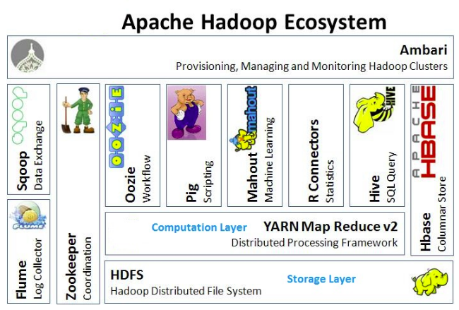
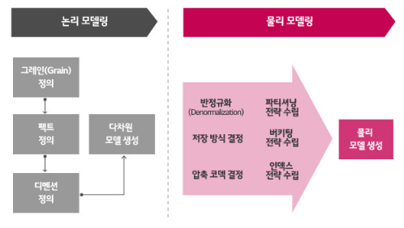
데이터 저장 및 적재
01.
저장 환경 구성
02.
데이터 이관 및 적재
빅데이터 분석을 위한 환경 구성
데이터웨어하우스 모델링 및 적재

Slide 7
데이터 저장 및 적재
칼럼명
스키마 생성
적재
CREATE TABLE netflix (
Title string,
Genre string,
Tags string,
Languages string,
Series_or_Movie string,
Hidden_Gem_Score double,
Country_Availability string,
Runtime string,
Director string,
Writer string,
Actors string,
View_Rating string,
IMDb_Score double,
IMDb_Votes bigint,)
ROW FORMAT DELIMITED
FIELDS TERMINATED BY ','
LINES TERMINATED BY '\n'
STORED AS...
load data
local inpath "Netflix_2021_1.csv" overwrite into table netflix
Title
Genre
Tags
Languages
Series_or_Movie
Hidden_Gem_Score
Country_Availability
Runtime
Director
Writer
Actors
View_Rating
IMDb_Score
IMDb_Votes

Slide 8

넷플릭스 작품분석
영화감독 작품수 순위
66.423 S IMDB 투표자수>100000명
넷플릭스에 있는 영화들중 가장 많이 넷플릭스에 작품이 있는지를 알아보자.
select director, count(title) as cot
from Netflix
where series_or_movie = 'Movie' and IMDb_Votes > 100000
group by director
order by cot desc
limit 5;
OK
Steven Spielberg 24
Ridley Scott 14
Michael Bay 11
Martin Scorsese 11
Jay Roach 11
Time taken: 66.423 seconds
평점사이트
재생
내가 찜한 콘텐츠

Slide 9













Slide 10
넷플릭스 작품분석
한국영화 인기작
33.639S IMDB 투표자수>10000
넷플릭스에 있는 한국영화중 가장 인기가 좋은 작품 5개 검색
hive> select title, imdb_score
> from Netflix
> where tags LIKE '%Korea%' and series_or_movie = 'Movie' and IMDb_Votes > 10000
> order by imdb_score desc;
> limit 5;
OK
Parasite 8.6
Oldboy 8.4
Stand by Me 8.1
Memories of Murder 8.1
The Handmaiden 8.1
재생
내가 찜한 콘텐츠

Slide 11





넷플릭스 작품분석

Slide 12
넷플릭스 작품분석
한국드라마 인기작
31.54S IMDB 투표자수>10000
넷플릭스에 있는 한국드라마중 가장 인기가 좋은 작품 5개 검색
hive> select title, imdb_score
> from Netflix
> where tags LIKE '%Korea%' and series_or_movie = 'Series' and IMDb_Votes > 10000
> order by imdb_score desc;
OK
Crash Landing on You 8.7
Guardian: The Lonely and Great God 8.6
Squid game 8.2
Angels Last Mission: Love 7.9
Black 6.2
Time taken: 31.53 seconds
재생
내가 찜한 콘텐츠

Slide 13





넷플릭스 작품분석

Slide 14
넷플릭스 작품분석
top100 드라마 장르
31.54S IMDB 투표자수>50000
넷플릭스의 가장 인기가 좋은 100개의 드라마의 장르에 대해 검색
INSERT OVERWRITE DIRECTORY'/user/hive/out4'
> select genre,imdb_score
> from Netflix
> where series_or_movie = ‘Series’ and imdb_votes > 50000
> order by imdb_score desc
> limit 100;
Hadoop fs –cat /user/hive/out3/*>>/mnt/hgfs/Temp/out3.txt
재생
내가 찜한 콘텐츠

Slide 15
넷플릭스 작품분석
흥행 5요소 : 드라마, 범죄, 스릴러, 코미디, 액션
드라마 요소는 대부분 작품이 지닌 장르임
차별화를 두면서 흥행도 같이 찾을 수 있는 요인은 스릴러와 범죄,코미디,액션으로 볼 수 있다.

Slide 16
넷플릭스 작품분석
시청연령별 작품수
43.431S 2019 시즌 1개
넷플릭스의 작품들의 시청연령대를 알아보는 검색
hive> select view_rating,count(title)
> from netflix
> where director !=‘’
> group by view_rating;
OK
AL 1
Approved 15
E 1
. . .
TV-Y7 68
TV-Y7-FV 22
Unrated 85
View_Rating 1
X 3
재생
내가 찜한 콘텐츠

Slide 17
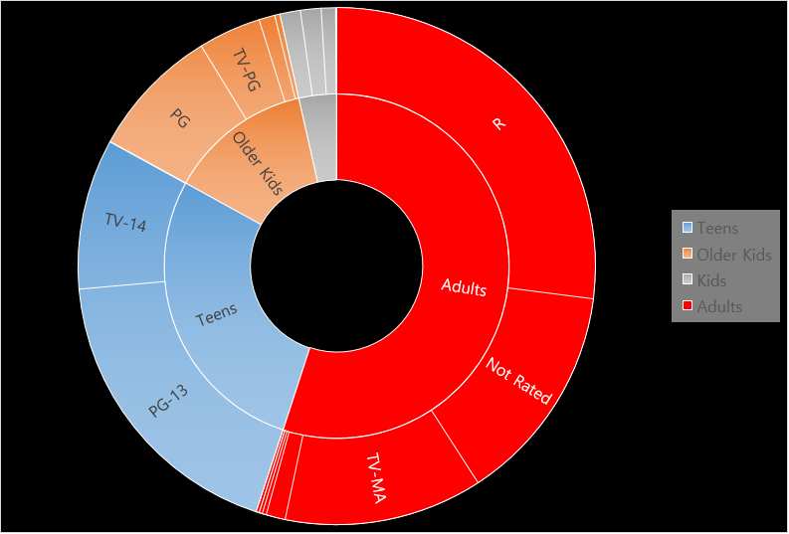
넷플릭스 작품분석
코드
결과
분석
넷플릭스 연령대 비율
-성인용 컨텐츠 과반수
-나이순으로 이어지는 비율

Slide 18
코드
결과
분석
인기작의 연령대별 작품수연령과의 관계
43.431S 2019 시즌 1개
코드및 목적 설명,
select view_rating,count(title) cot
from netflix
where imdb_votes > 50000 and imdb_score > 8.0
group by view_rating
order by cot desc;
재생
내가 찜한 콘텐츠

Slide 19
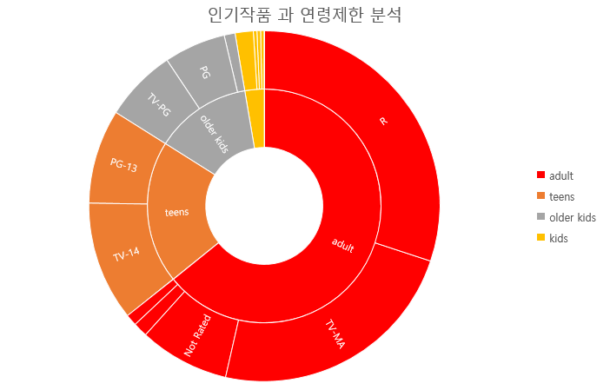
코드
결과
분석
인기순위 TOP100의 연령대 비율
-성인등급의 컨텐츠가 평점 및 시청률이 높다.
-성인등급의 컨텐츠 이여야만 가능한 자극적 요소나 자유로운 연출이 가능함.

Slide 20
흥행작 분석
최대 흥행작 오징어게임
국내 흥행작 D.P
흥행요소를 알아보자

Slide 21
흥행작 분석
select title,genre,view_rating
> from netflix
> where title = 'Squid game' or title = 'D.P';
결과값 :
Squid game
장르 : Action/ Drama/ Mystery/ Crime/ Thrillers
연령제한 : TV-MA(성인)
D.P
장르 : Action/ Crime/ Drama
연령제한 : TV-MA(성인)
흥행 장르
오징어게임 : 4개 보유
D.P : 3개 보유
흥행 연령제한
오징어게임 : 성인 충족
D.P : 성인 충족
재생
내가 찜한 콘텐츠

Slide 22

결론
성공적인 넷플릭스 제작 요건
흥행 대표적인 요소 : 드라마,범죄,스릴러,액션,코미디
흥행 연령제한 : 성인지향
-흥행 요소를 충족하는 복합적인 장르의 성인 지향 컨텐츠를 제작해야 유리하다
재생
내가 찜한 콘텐츠

